Slide 1

„Boružėlių“ grupė
Kūrybinės raiškos savaitė „Draugų savaitė“
2020 03 30 – 2020 04 03
Projektinė veikla („Smagūs pirštukų žaidimai„) –“Kaktusas“
Tikslas: sukviesti tėvelius ir vaikučius nuotoliniam darbui namuose.
Uždaviniai:
Supažindinti tėvelius, kaip tai vyks, iš anksto paruoštame laiške;
Bendrauti ir bendradarbiauti su tėveliais individualiai, atsakyti į jiems rūpimus klausimus...;
Pasiūlyti ugdytiniams įv. veiklų, užduočių gaunant iš jų grįžtamąjį ryšį.

Slide 2
Dėkoju , kad tėveliai atsiliepė į kvietimą bendradarbiauti.
Į kvietimą reagavo ramiai, rinkosi mano pateiktas užduotis pagal savo vaikų gebėjimus, kai kurie tarėsi individualiai.
Pirmoji savaitės ugdomoji veikla nuotoliniu būdu, nenuvylė. Tėveliai seka mano, muzikos vadovės, logopedės, sukeltas ir pateiktas veiklas, užduotis, jas atlieka, gauname grįžtamąjį ryšį.
Džiaugiuosi, kad grįžtamąjį ryšį gavau iš 17 ugdytinių (tėvelių). Visiems sėkmės!

Slide 3
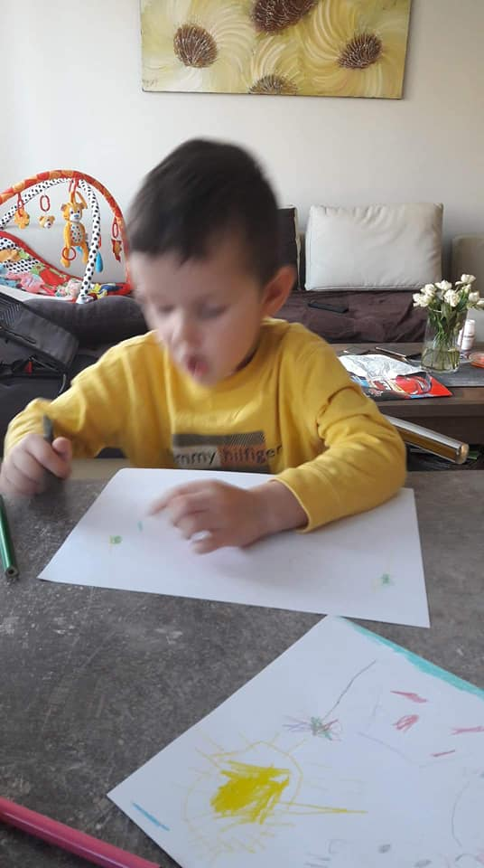
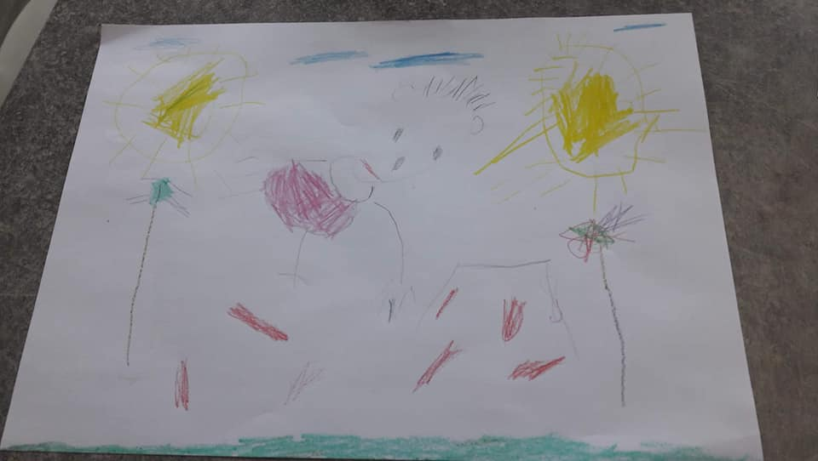
Akimirkos iš mūsų „Draugų“savaitėlės
Laurynas nupiešė piešinį savo draugei Agotai: „čia Agota darželio aikštelėje. Ji skina obuolius.“

Slide 4
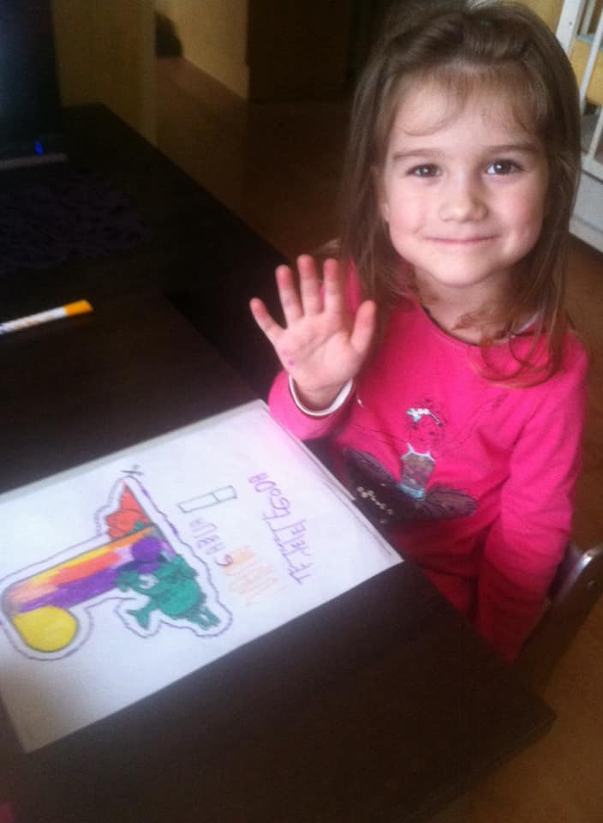
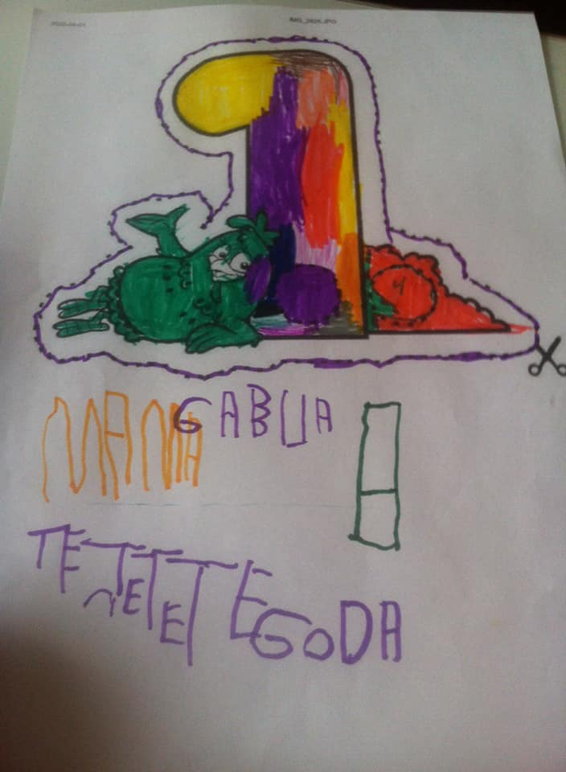
Gabija pažįsta skaitmenis, skaičiuoja iki
10, bei mokosi rašyti žodelius

Slide 5
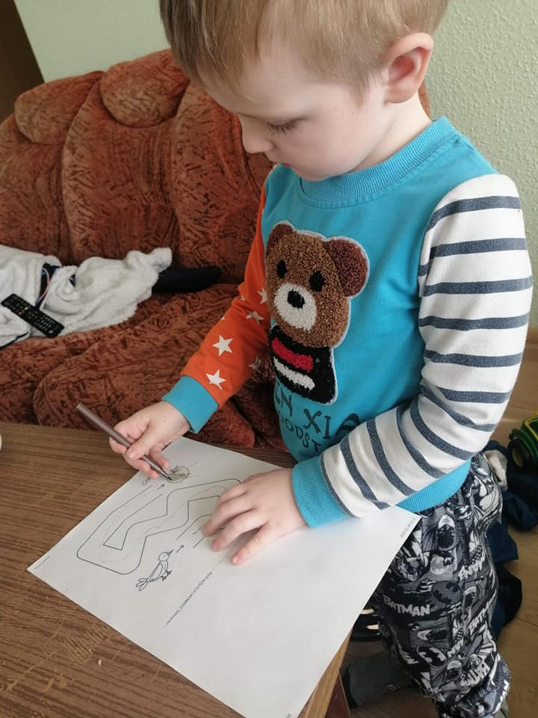
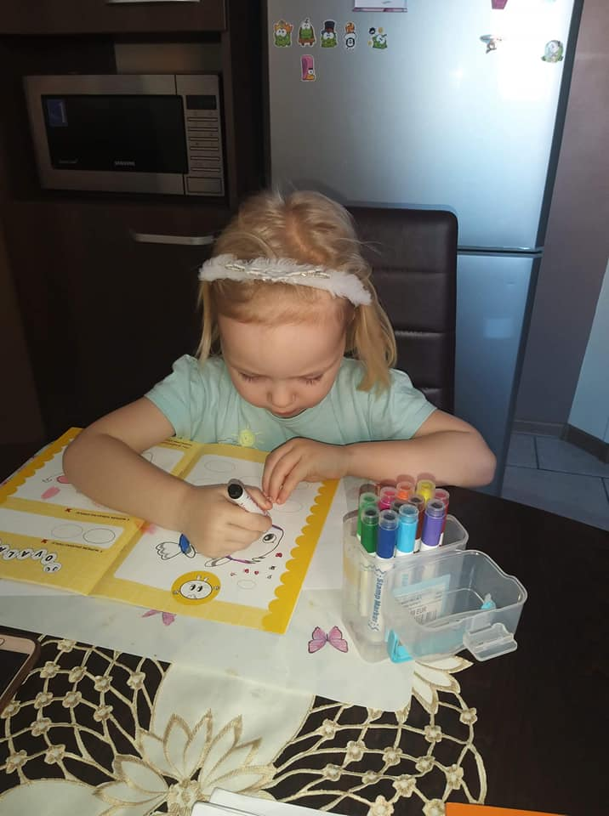
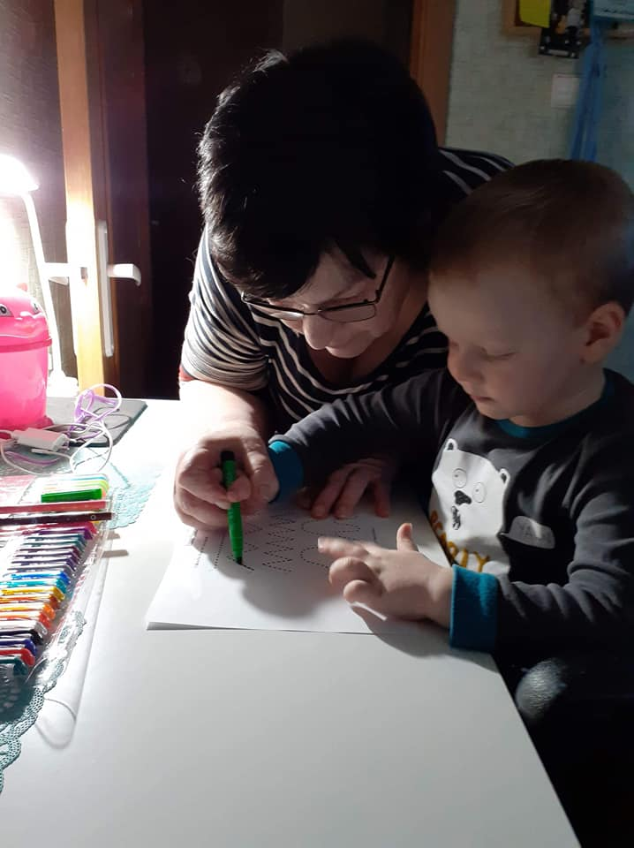
Lavina rankelę Nojus, Smiltė ir Augustas

Slide 6
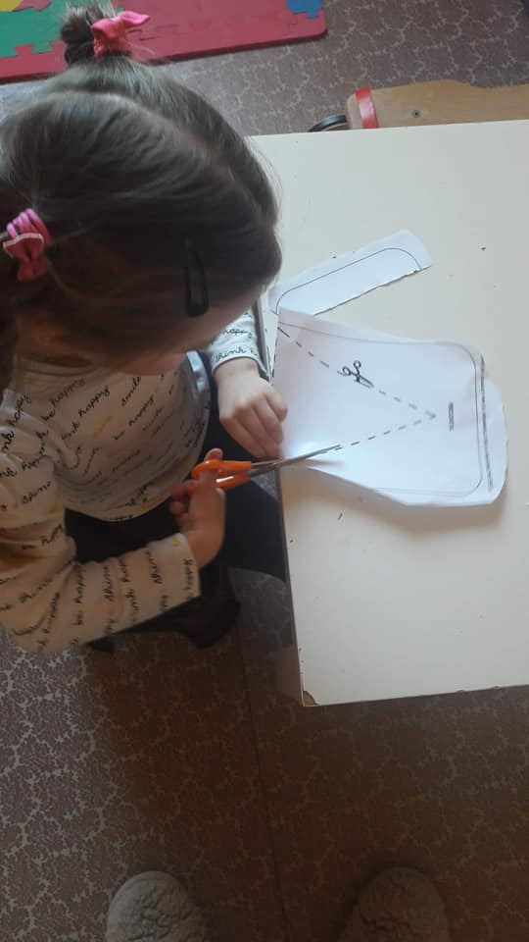
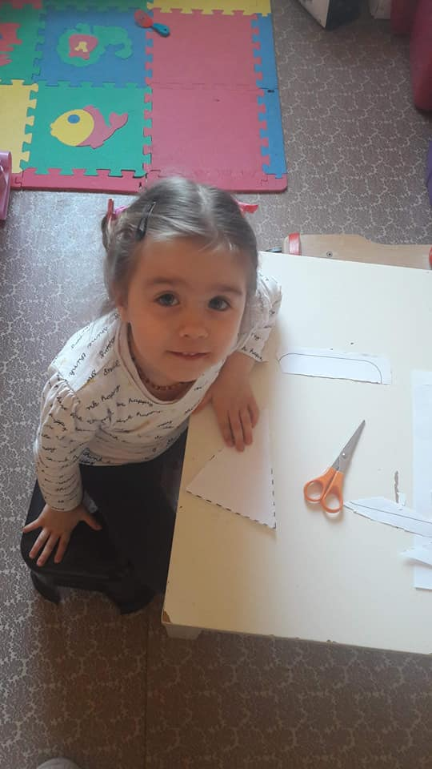
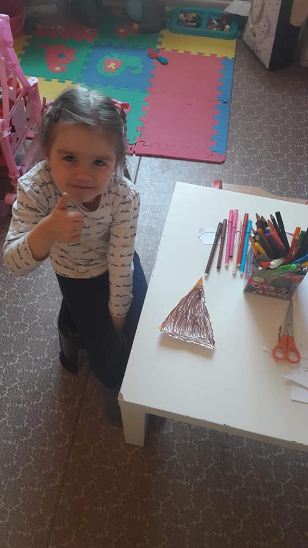
Austėja labai mėgsta daryti įvairius darbelius

Slide 7
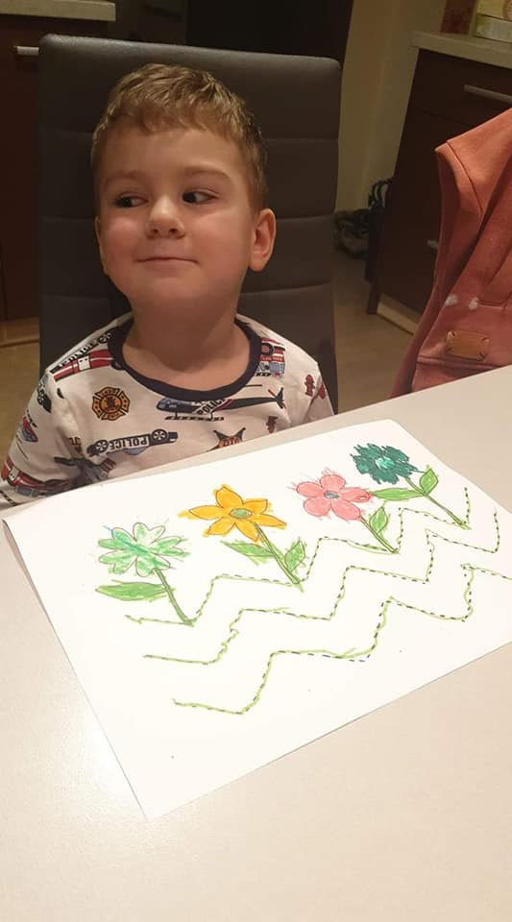
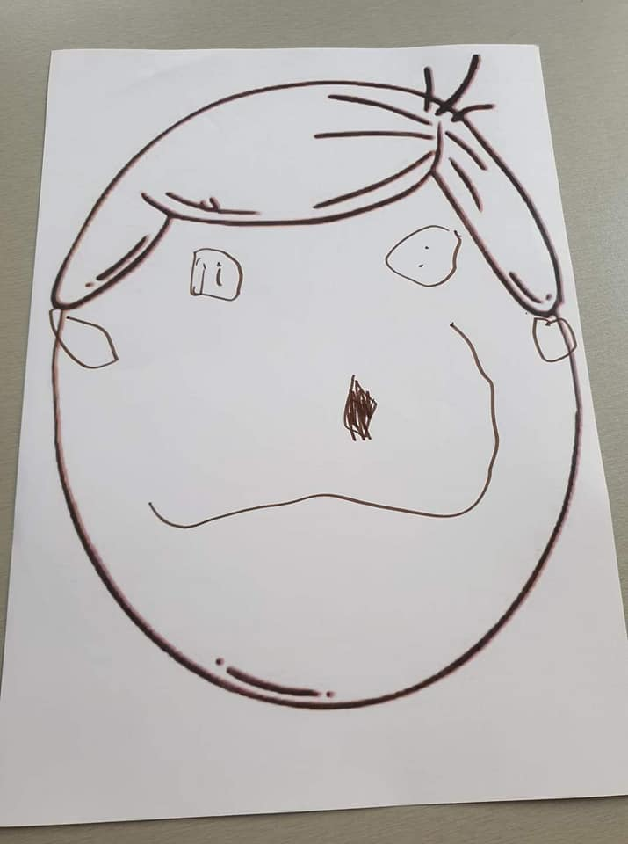
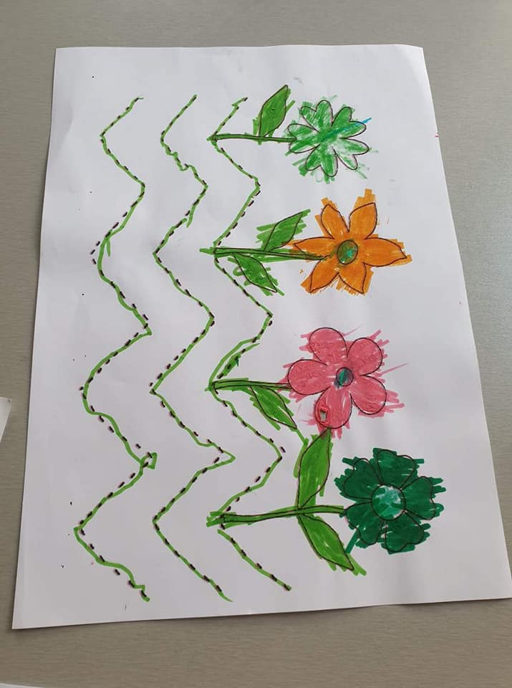
Tautvydas taip pat noriai užsiima veikla

Slide 8
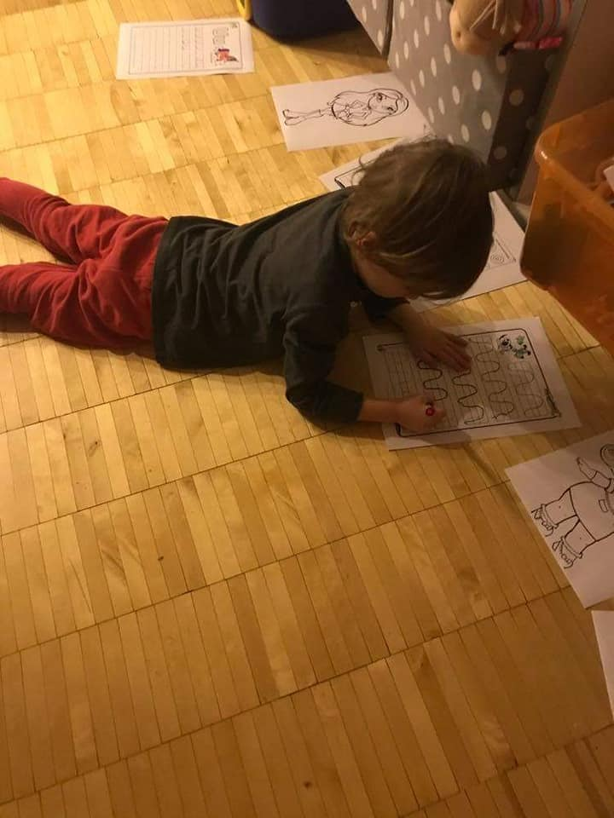
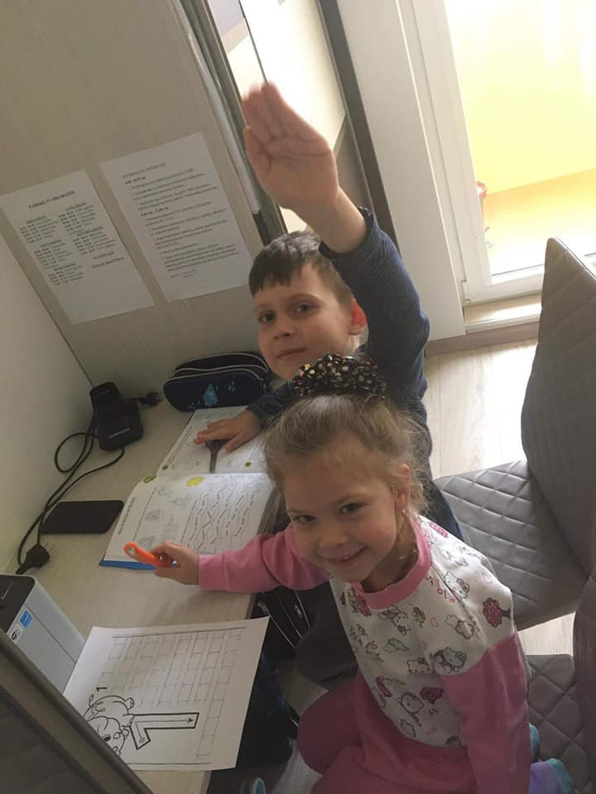
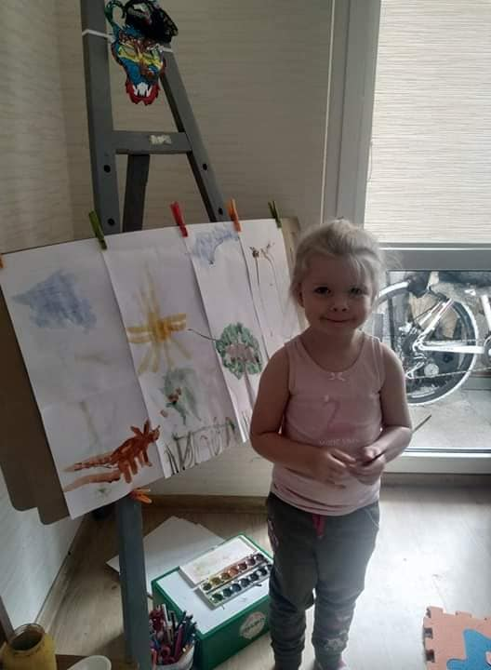
Įdomi veikla“ Nidui, Agotai ir Milai

Slide 9
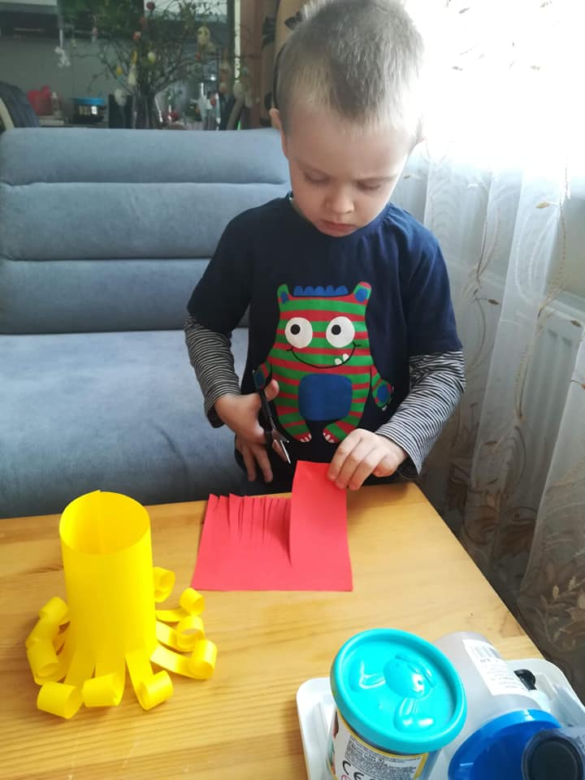
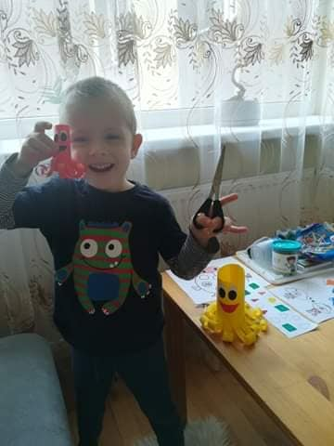
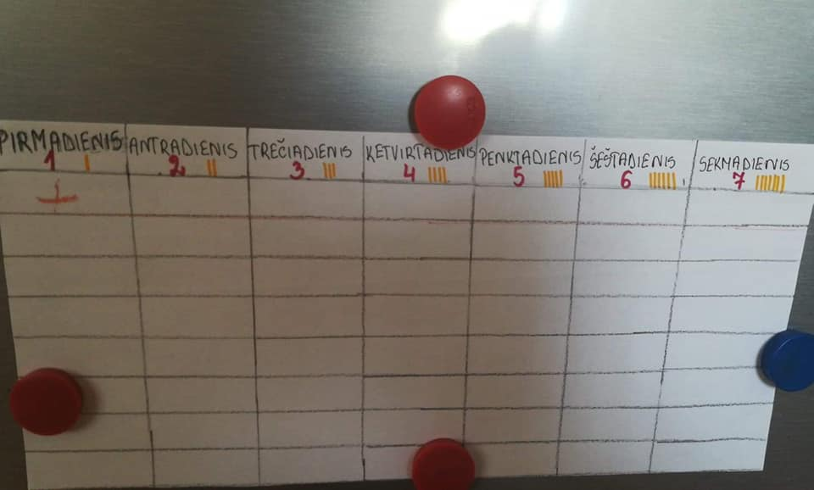
Markas su mamyte pasidarė savaitės kalendorių, kasdien jį žymi bei daro mėgstamus darbelius

Slide 10
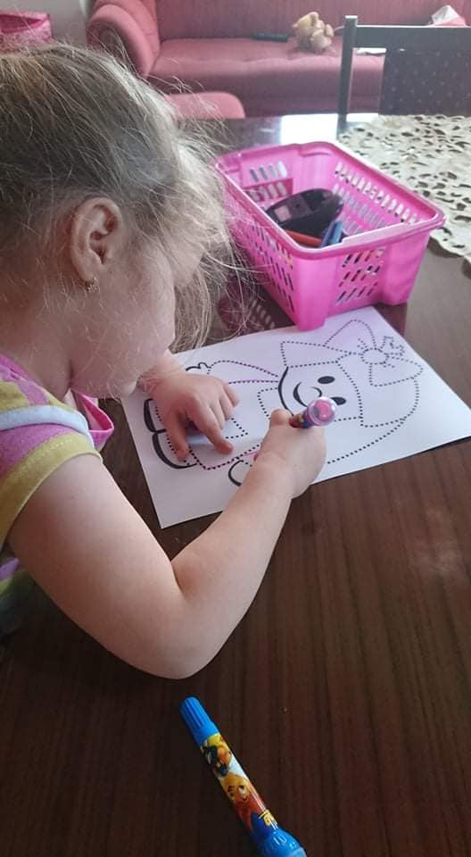
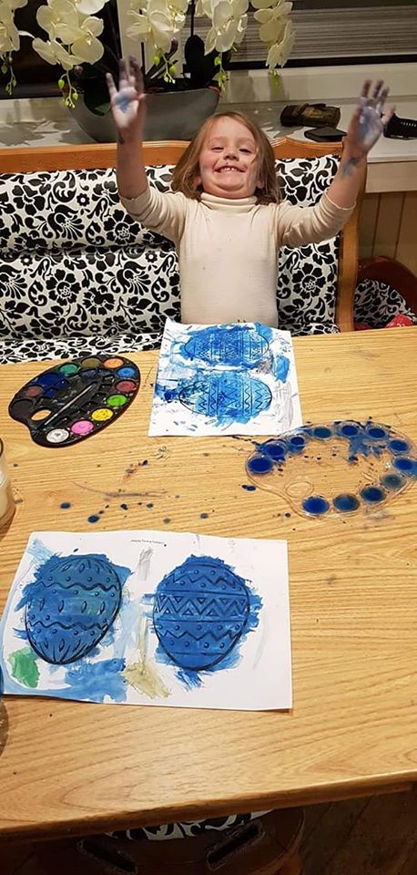
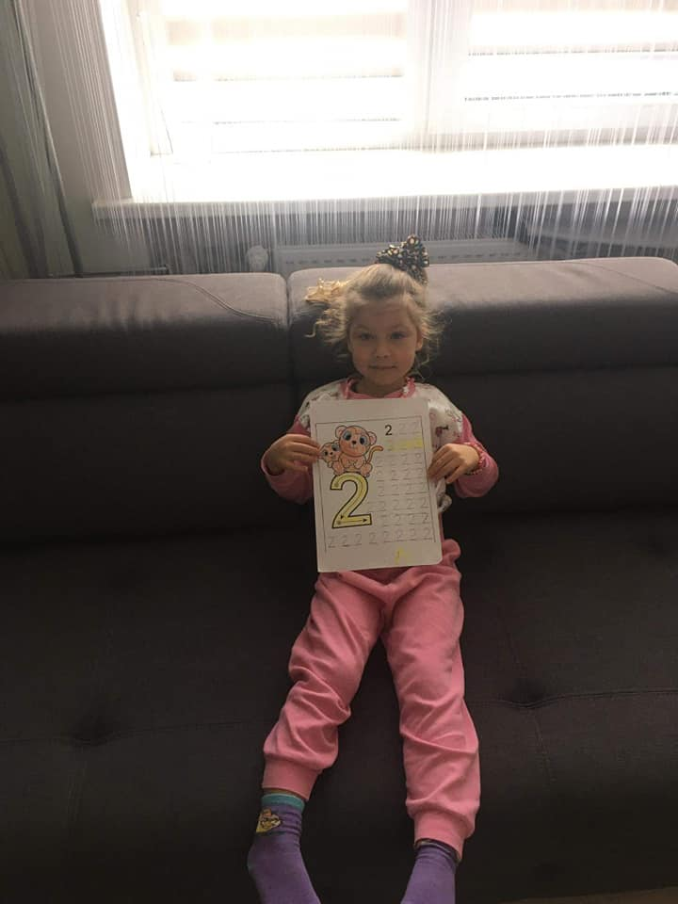
Kai veikla įdomi, ja noriai užsiima Emutė, Rugilė ir Agota

Slide 11
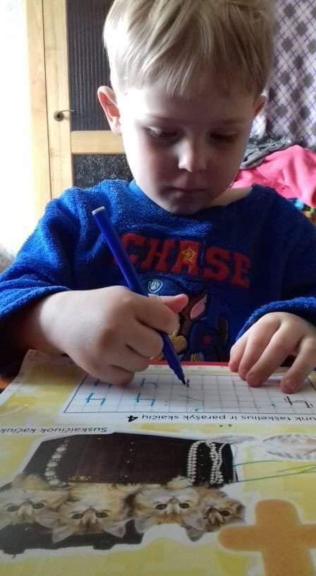
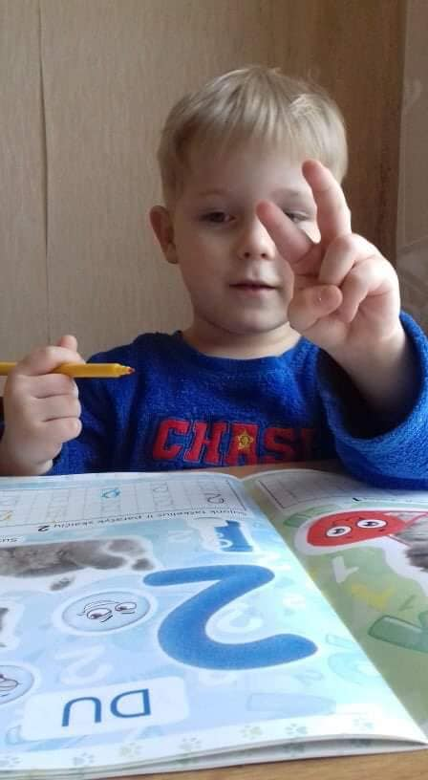
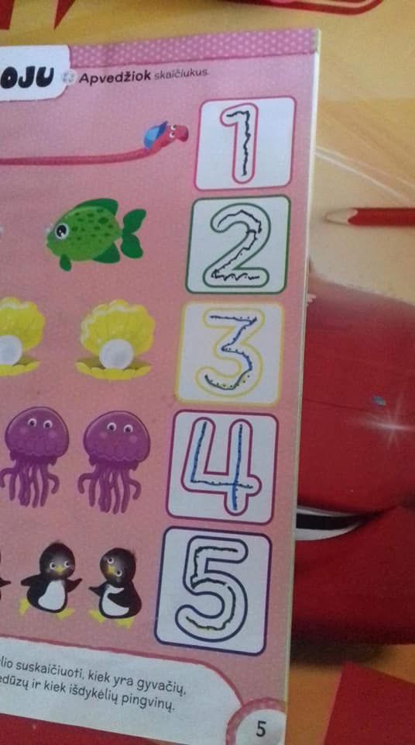
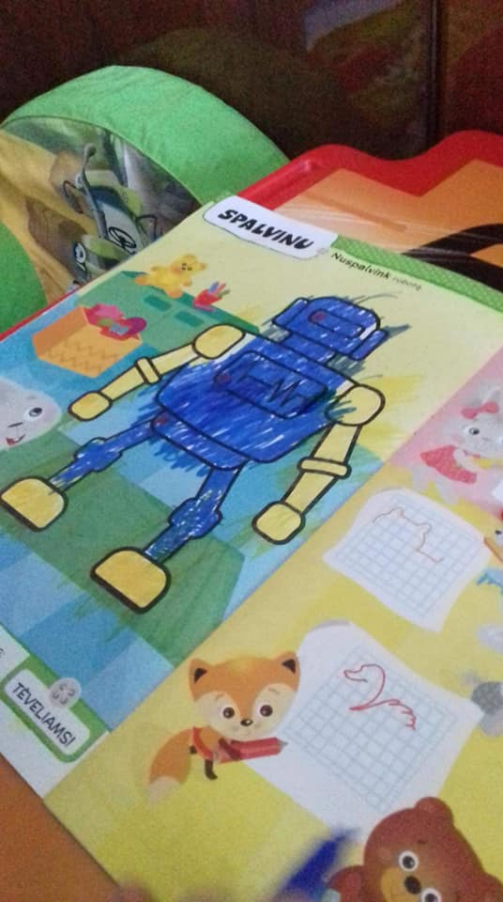
Lavina rankelę ir Dominykas. Šaunu!

Slide 12
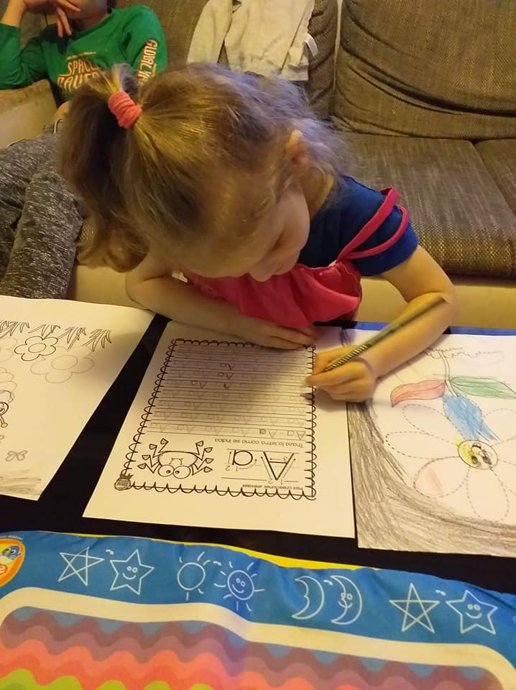
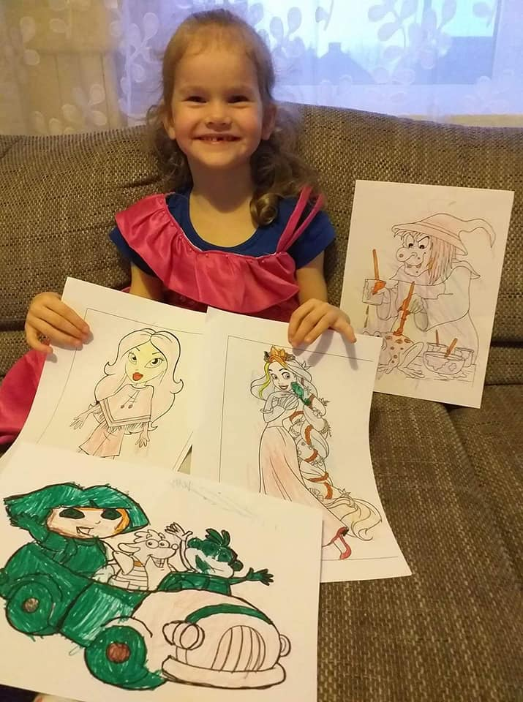
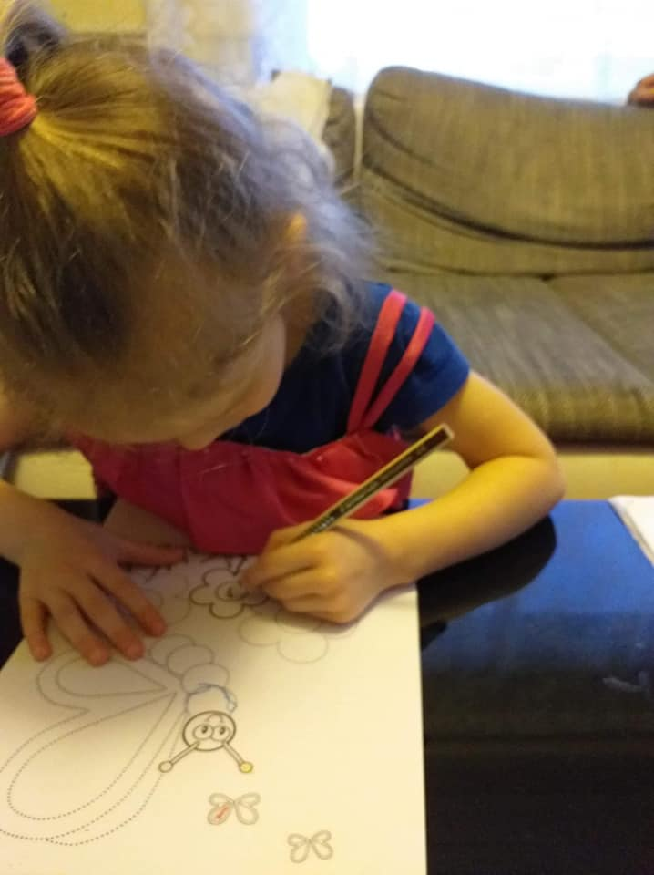
Mėgsta atlikti pateiktas užduotėles, spalvinti ir Liepa

